Slide 1
Operativni sistemi
Niti

Slide 2
Procesi
Program u izvršavanju
Proces kao jedinica izvršavanja i raspoređivanja
procesor izvršava instrukcije procesa
isprepleteno sa izvršavanjem drugih procesa
OS raspoređuje procese
Proces kao jedinica kojoj se dodeljuje resurs
proces sadrži virtuelni adresni prostor u koji je smeštena slika procesa
procesu se može dodeliti vlasništvo nad memorijom, U/I resursom ili fajlom

Slide 3
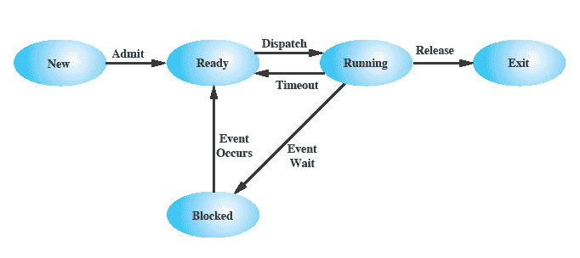
Stanja procesa

Slide 4
Stanja procesa
Izvršavanje
proces čije instrukcije procesor trenutno izvršava
Spreman
proces koji je spreman za izvršavanje, ali trenutno procesor ne izvršava njegove instrukcije
Blokiran (U čekanju)
proces koji se ne može izvršavati dok se ne pojavi neki događaj
npr. završetak U/I operacije
Novi
proces koji je upravo stvoren, ali ga OS još nije prihvatio u red spremnih procesa
Izlaz
proces koji je OS uklonio iz reda spremnih procesa zato što je završio rad

Slide 5
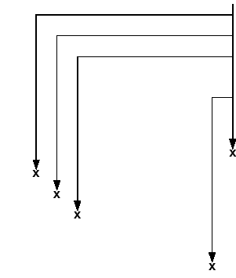
Višenitna obrada
Sposobnost OS da podrži više konkurentnih putanja izvršavanja jednog procesa
Nit je jedan tok izvršavanja u okviru procesa
Osnovna nit
Nit 1
Nit 2
Nit 3
Nit n

Slide 6
Primer višenitne aplikacije
Primeri/visenitna_aplikacija.cpp

Slide 7
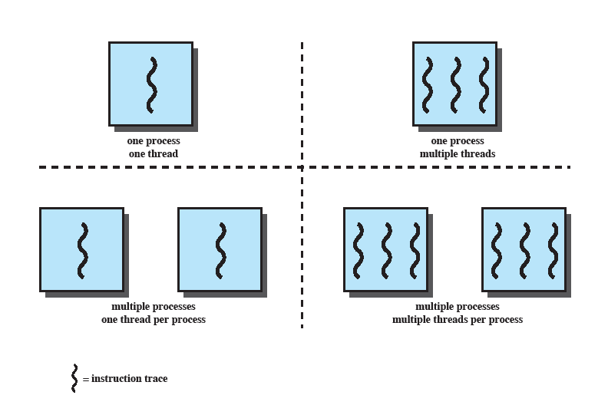
Odnos procesa i niti
Okruženje sadrži jedan proces u kojem može postojati više niti
(Java VM)
OS podržava samo jedan proces koji sadrži jednu nit
(MS DOS)
OS podržava više procesa od kojih svaki podržava više niti
(Windows, Linux, Solaris)
OS podržava više procesa od kojih svaki sadrži jednu nit
(tradicionalni UNIX)

Slide 8
Proces u višenitnoj obradi
Jedinica dodele resursa
virtuelni adresni prostor u kome je smeštena slika procesa
Jedinica zaštite resursa
zaštićen pristup
procesoru
drugim procesima (međuprocesna komunikacija)
fajlovima
U/I resursima (uređaji, kanali)

Slide 9
Nit u višenitnoj obradi
Jedan proces može da sadrži više niti
Svaka nit ima
stanje izvršavanja
(izvršavanje, spremna, ...)
kontekst niti
sačuvano stanje procesorskih registara dok se ne izvršava
stek izvršavanja niti
pristup memoriji i resursima svog procesa
deljeno sa drugim nitima istog procesa

Slide 10
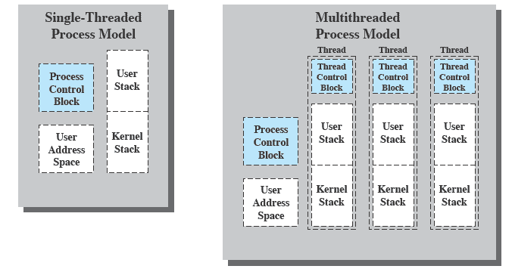
Model procesa sa višenitnom obradom
Svaka nit ima svoj upravljački blok i stek
Sve niti dele adresni prostor i imaju pristup istim podacima

Slide 11
Koristi od višenitne obrade
Pozadinski posao
dugačke ili blokirajuće pozadinske operacije se mogu izvršavati u posebnoj niti, npr. upis u log fajl
interakcija sa korisnikom je moguća i dok druga nit nije završila operaciju
Asinhrona obrada
Naredba predaje posao drugoj niti
Nit koja je predala posao može da nastavi izvršavanje drugih naredbi dok se prethodna naredba još nije izvršila
Brzina izvršavanja
dok je jedna nit procesa blokirana, druge mogu da se izvršavaju

Slide 12
Koristi od višenitne obrade
Deljenje resursa unutar aplikacije
niti istog procesa dele istu memoriju
brža i jednostavnija komunikacija između niti nego između procesa
Ekonomičnost
brže je napraviti novu nit nego poseban proces
brže je komutiranje između dve niti istog procesa nego između dva procesa
Iskorišćenje višeprocesorske arhitekture
mogućnost ubrzanja aplikacije ukoliko se niti izvršavaju na različitim procesorima
Modularna struktura programa
organizacija koda u više niti razdvaja logičke delove programa
jednostavnija implementacija i održavanje

Slide 13
Raspoređivanje niti
Ako OS podržava niti, raspoređivanje se vrši na nivou niti
Većina informacija o stanju izvršavanja čuva se na nivou niti
Neke akcije utiču na sve niti
OS tada mora raspoređivanje vršiti na nivou procesa
Npr. prekidanjem procesa prekidaju se sve njegove niti

Slide 14
Stanja niti
Kao i kod procesa
Izvršavanje
Spreman
Blokiran
Akcije kojima se menja stanje niti
Kreiranje
Kreira se upravljački blok niti i stek i nit se postavlja u stanje spreman
Blokiranje
Kada nit mora da čeka na događaj
Sačuva se sadržaj procesorskih registara i procesor se prebacuje na neku drugu nit iz skupa spremnih niti
Deblokiranje
Kada se događaj koji je nit čekala desi
Završavanje

Slide 15
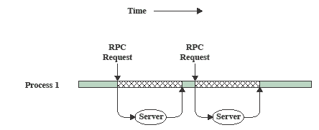
Primer poboljšanja performansi upotrebom višenitne obrade
Program upućuje dva zahteva udaljenom serveru da bi izračunao rezultat
Varijanta sa jednom niti

Slide 16
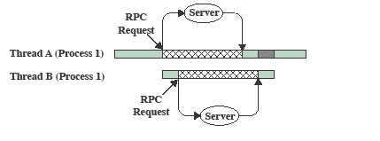
Primer poboljšanja performansi upotrebom višenitne obrade
Varijanta sa dve niti
Blokiranje jedne niti ne blokira drugu nit

Slide 17
Niti u C++11 standardu
Predstavljene objektom klase thread iz zaglavlja <thread>
Instanciranje objekta kreira novu nit koja postaje spremna
Parametar konstruktora klase thread je funkcija koju nit izvršava
Ova funkcija se zove telo niti
Ulazna tačka programa je i dalje main funkcija
Završetak je kad se završi main

Slide 18
Primer niti
Primeri/Niti/PrimerNiti

Slide 19
Odnos niti stvaralac prema stvorenoj niti
Metoda join() klase thread
Stvaralac čeka da stvorena nit završi rad
Time se spajaju dva toka izvršavanja
Metoda je blokirajuća
Stvaralac će biti blokiran dok stvorena nit ne završi rad
Metoda detach() klase thread
Razdvaja stvaraoca od stvorene niti
Tada je dozvoljeno da stvaralac završi rad bez obzira na rad stvorene niti

Slide 20
Prenos parametara u nit
Parametri tela niti se prenose kao parametri konstruktora klase thread nakon naziva funkcije
Povratna vrednost funkcije se zanemaruje
Potrebno je prenositi objekte po referenci u funkciju
Mora se eksplicitno preneti referenca funkcijom ref(objekat)

Slide 21
Primer prenosa parametara u nit
Primeri/Niti/ParametriNiti

Slide 22
Sinhronizacija niti
Sve niti jednog procesa dele isti adresni prostor
Potrebno je sinhronizovati pristup ovim deljenim resursima
Bez sinhronizacije
može doći do neispravnog rada programa
resursi mogu doći u nekonzistentno stanje

Slide 23
Tipovi niti
Niti nivoa korisnika
User level threads (ULT)
Niti nivoa kernela
Kernel level threads (KLT)

Slide 24
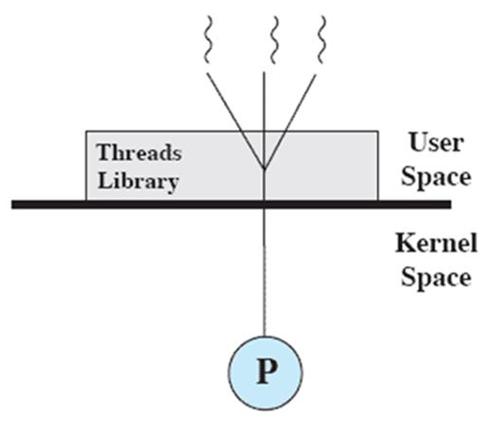
Niti nivoa korisnika (ULT)
Sav posao upravljanja nitima vrši aplikacija
Kernel nije svestan postojanja niti
Niti se kreiraju u okviru aplikacije korišćenjem biblioteke niti
Biblioteka sadrži kod za
pravljenje i uništavanje niti
prosleđivanje poruka i podataka između niti
raspoređivanje niti
čuvanje i oporavljanje sadržaja niti
Sve aktivnosti se odvijaju u korisničkom prostoru unutar jednog procesa

Slide 25
Raspoređivanje niti korisničkog nivoa
Kernel raspoređuje procese i dodeljuje im stanje
Niti imaju svoje stanje koje je „logička“ kategorija i nije direktno povezana sa stanjem procesa
Stanje niti označava status niti unutar procesa
Npr. stanje niti „Izvršavanje“
znači da je nit aktivna u okviru procesa
ne mora nužno da znači da se nit trenutno izvršava na procesoru
kada procesor krene da izvršava proces, izvršavaće se nit u stanju „Izvršavanje“ iz tog procesa

Slide 26
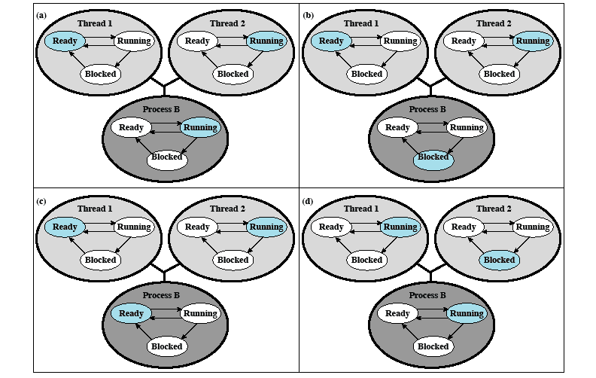
Raspoređivanje niti korisničkog nivoa

Slide 27
Prednosti i mane ULT
Prednosti
Komutacija niti ne zahteva prelazak u režim kernela
Aplikacija može da implementira svoj algoritam raspoređivanja niti
ULT se mogu izvršavati na svakom operativnom sistemu
Mane
kada se proces blokira, sve niti istog procesa postaju blokirane
ne može se iskoristiti multiprocesiranje, jer su sve niti jedan proces pa se izvršavaju na jednom procesoru

Slide 28
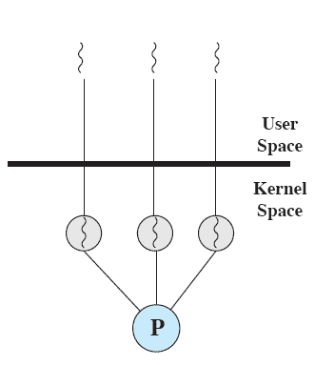
Niti nivoa kernela (KLT)
Aplikacija inicira kreiranje niti
Svo upravljanje nitima obavlja kernel
Kernel održava podatke
za proces u celini
za svaku pojedinačnu nit
Kernel vrši raspoređivanje na bazi niti

Slide 29
Prednosti i mane KLT
Prednosti
Kernel može istovremeno da rasporedi više niti istog procesa na više procesora
Ako je jedna nit u procesu blokirana, kernel može da rasporedi drugu nit istog procesa
Mane
prebacivanje sa jedne na drugi nit istog procesa zahteva prelazak u režim kernela
zato je komutacija KLT za red veličine sporija od komutacije ULT

Slide 30
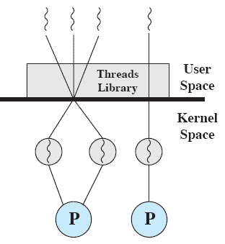
Kombinovani pristupi
Pravljenje niti i najveći deo upravljanja i raspoređivanja vrši se u korisničkom prostoru
Višestruke ULT se mogu preslikati u neki (manji ili jednak) broj KLT

